Slide 1



培训手册——归口单位部门领导篇

Slide 2

目录 CONTENTS
1、修改送审（技术基础所意见）

Slide 3
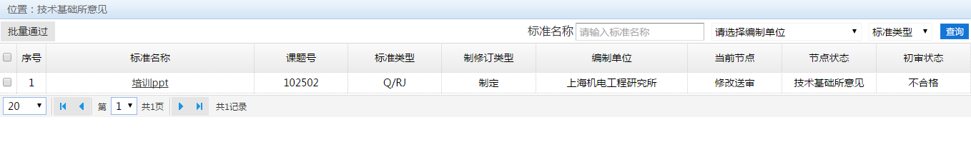
修改送审——技术基础所意见
菜单栏点击“标准制修订→修改送审→技术基础所意见” ，进入页面如下

Slide 4
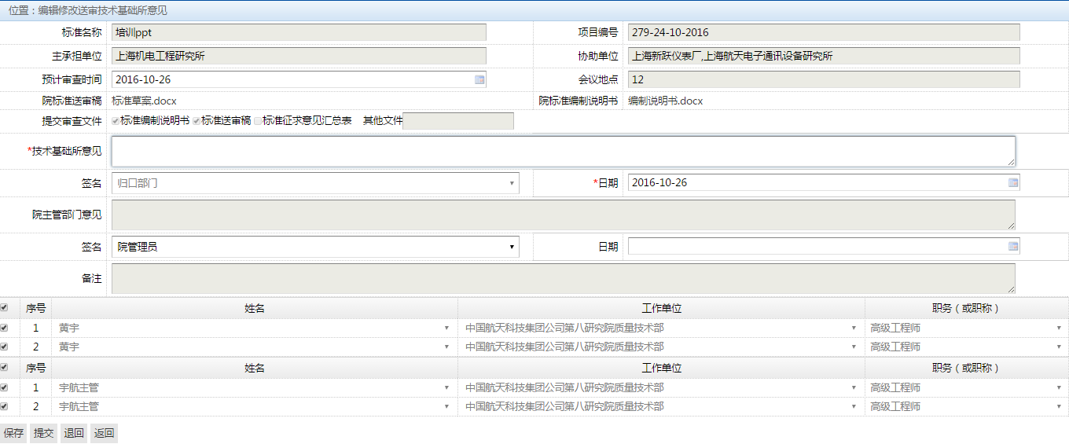
修改送审——技术基础所意见
1、编辑意见：列表点击“标准名称”链接

Slide 5
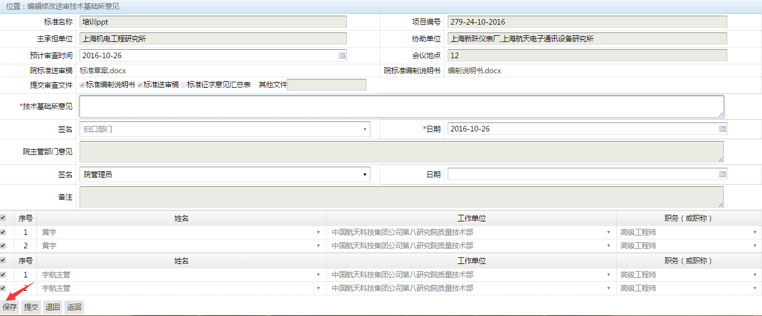
修改送审——技术基础所意见
1）保存：保存页面信息，需要填写全部的必填项

Slide 6
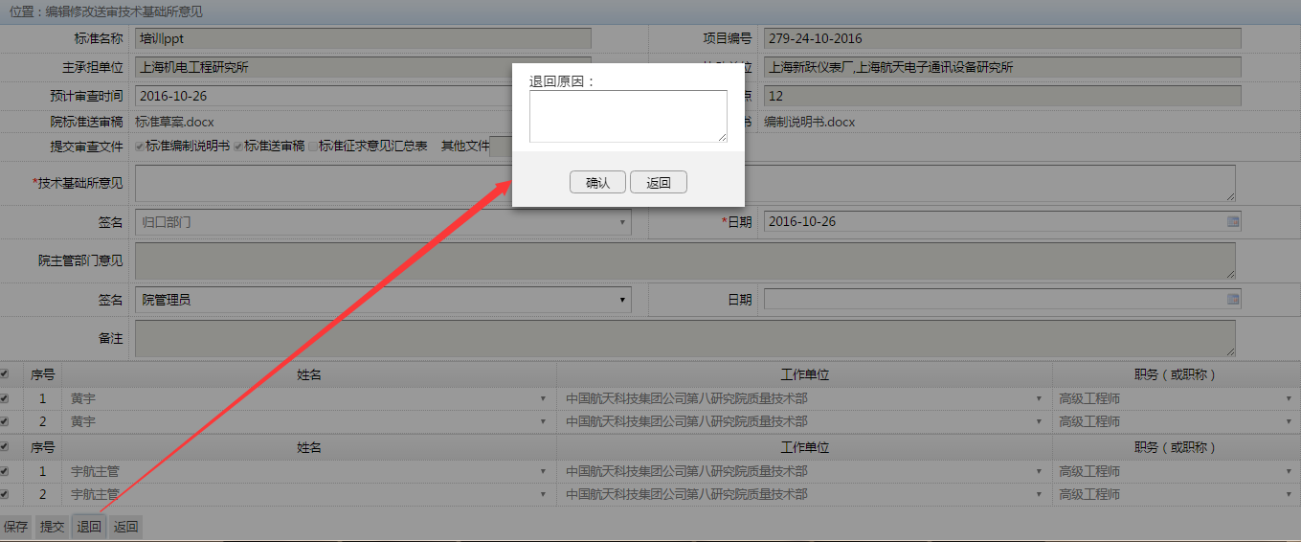
修改送审——技术基础所意见
2）退回：将标准退回至【征求意见——送审稿】节点

Slide 7
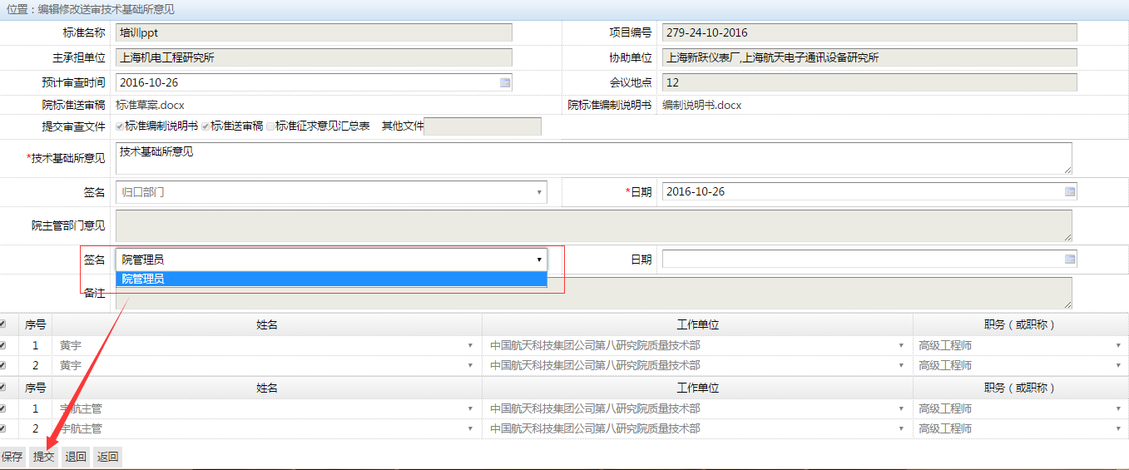
修改送审——技术基础所意见
3）提交：将标准提交至【修改送审——院主管部门意见】节点

Slide 8
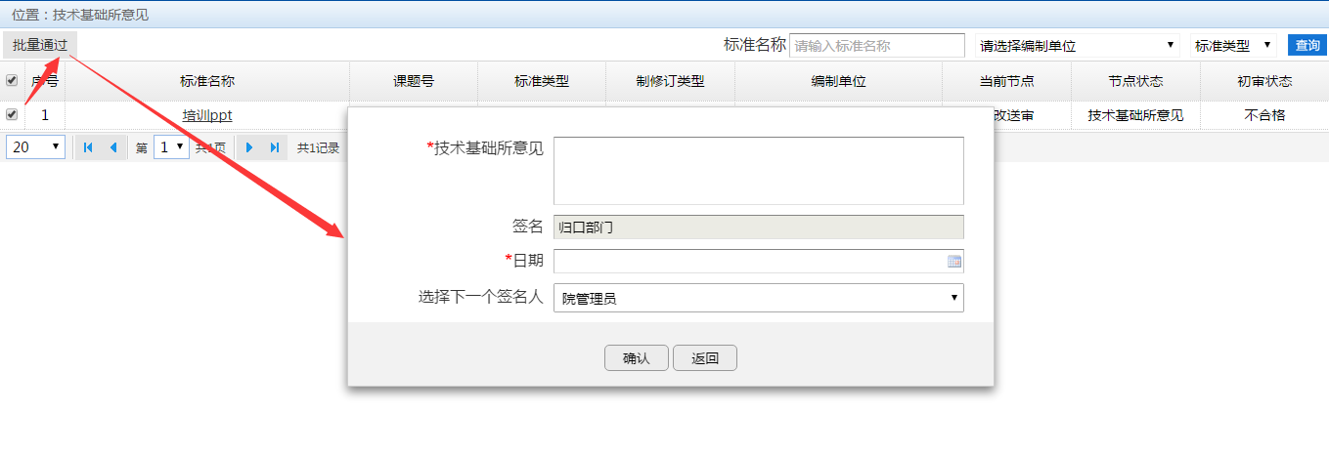
修改送审——技术基础所意见
2、批量通过：勾选标准，列表上方点击“批量通过”按钮

Slide 9
END

